Slide 1

Orientación Académica y Profesional
IES Manuel de Falla 2025-2026

Slide 2
TERMINA 3º DE ESO Y…………..
¿Y AHORA QUÉ?

Slide 3

¿Y después de 3º...?
Paso a 4º de la ESO si….
Apruebo todas las materias.
Suspendo como máximo 2 materias.
Excepcionalmente, suspendo 3 materias pero !OJO!, entre ellas no pueden estar Lengua y Matemáticas y siempre que el equipo docente lo considere.
No apruebo:
Repetir 3º
Repetir 3º en el programa de Diversificación (si propone el equipo docente)
FP Grado Básico (si propone el equipo docente)

Slide 4
¿Cuáles son tus habilidades?
¿Qué cosas no soporto?
¿Qué se me da bien?
Tomar decisiones
¿Dónde quiero estar dentro de 20 años?
¿Qué me cuesta mas?
¿Qué profesiones me llaman la atención?
¿Cuáles son mis aficiones?
¿Qué me da miedo?

Slide 5
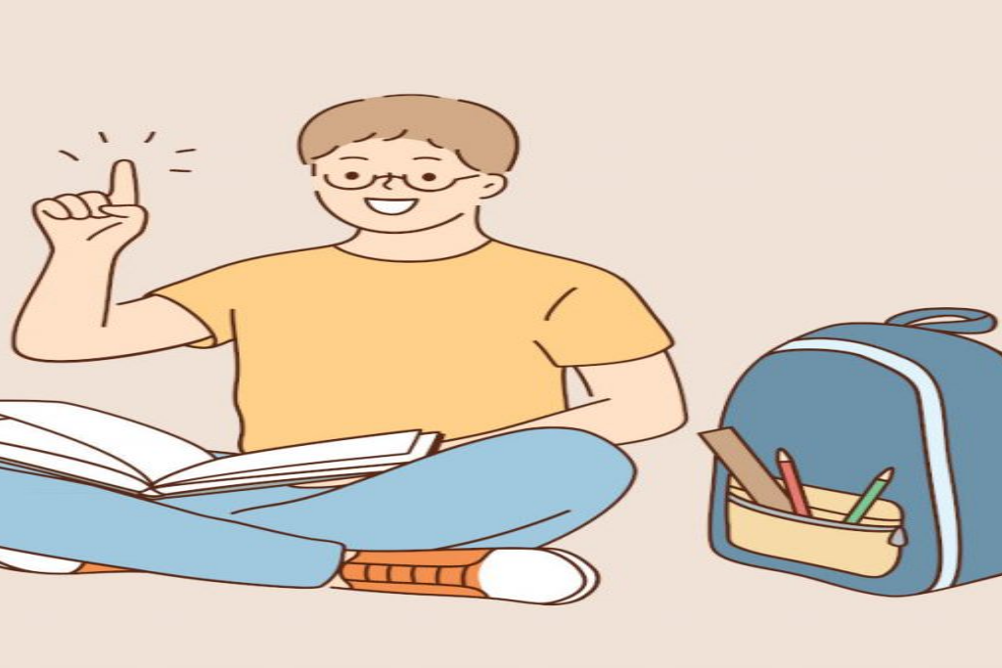

¿DONDE ESTOY?
¿QUE ALTERNATIVAS TENGO?
SISTEMA EDUCATIVO

Slide 6
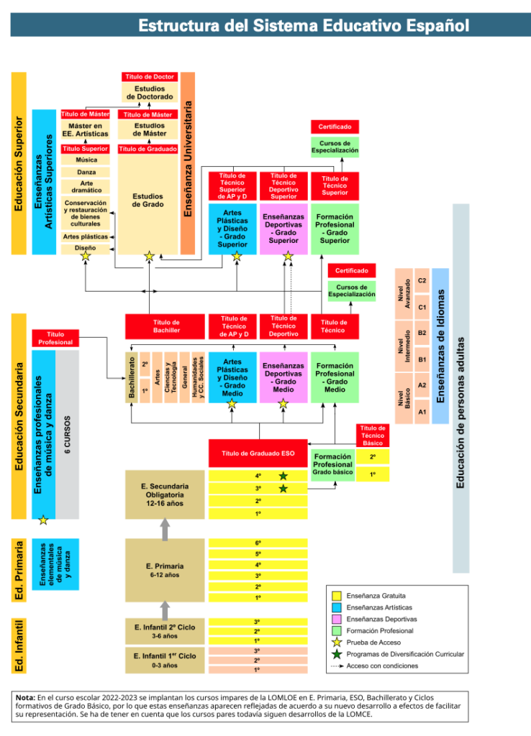

Slide 7

Asignaturas en 4º de la ESO

Slide 8
Asignaturas 4º de la ESO
 | OPCIÓN CIENTÍFICA | OPCIÓN TECNOLÓGICA | OPCIÓN PROFESIONAL | OPCIÓN ARTÍSTICA | OPCIÓN HUMANIDADES Y CIENCIAS SOCIALES
Obligatorias | Mat B | Mat B | Mat A | Mat A | Mat A o B
 | Biología y Geología | Digitalización | Economía y Emprendimiento | Expresión Artística | Latín
 | Física y Química | Tecnología | Formación y Orientación Profesional | Música | Economía y Emprendimiento
Elegir 1 | Digitalización | Física y Química | Tecnología | Digitalización | Música
 | Economía y Emprendimiento | Economía y Emprendimiento | Expresión Artística | Tecnología | Expresión Artística
 | Francés | Francés | Francés | Francés | Francés
Optativas: Proyecto de Aplicación de Matemáticas, Proyecto de Ciencias para la Vida Actual, Proyecto de Expresión Discursiva, Oratoria y Comunicación Pública, Proyecto de Dibujo Técnico y Diseño, Filosofía, Cultura Clásica, Deporte, Unión Europea.

Slide 9

MATEMÁTICAS
- Cierran el Ciclo de las matemáticas.
- Se imparten en el Itinerario de Artístico, Profesional y a elección, en el de Humanidades y Ciencias Sociales.
Orientadas a una Bachillerato Humanidades (con latín y griego), al Bachillerato de Artes o a un Ciclo Formativo de Grado Medio.
A
- El Ciclo de las matemáticas continúa abierto.
- Se imparten en el Itinerario de Científico, Tecnológico y a elección, en el de Humanidades y Ciencias Sociales.
Orientadas a estudiar el Bachillerato de Ciencias y Tecnología o de Ciencias Sociales.
También puede se recomendables para Ciclos Formativos de Grado Medio donde los conocimientos matemáticos sean importantes como podrían ser por ejemplo, las Familias profesionales de Química, Sanidad o Administración y Gestión.
B
EN CASO DE DUDA → ELEGIR SIEMPRE MATEMÁTICAS B

Slide 10
En que consiste el BACHILLERATO…
Ciencias de salud
Científico-Tecnológico
Con dos itinerarios cada una
MODALIDADES:
Ciencias y tecnología
Humanidades en Ciencias Sociales
Artes
Humanidades
Ciencias sociales
Artes escénicas
Artes plásticas
Con título de Bachillerato:
PAU y Universidad
CF Grado Superior
Oposiciones
Mundo laboral
2 CURSOS

Slide 11

Que es la Formación Profesional….
MAS INFORMACIÓN
Enseñanzas que te preparan para la actividad en un campo profesional
Dos cursos de duración
Prácticas en empresa desde el primer año
3 NIVELES:
CF Grado Básico
CF Grado Medio
CF Graso Superior

Slide 12
CICLOS FORMATIVOS DE GRADO BÁSICO
Para quien no finalice la ESO y quiera seguir sus estudios hacia un campo profesional
Permite obtener el Título de la ESO
Título de Técnico Básico
FINALIZAR:
CF Grado Medio

Slide 13
CICLOS FORMATIVOS DE GRADO MEDIO
REQUISITOS:
Título de ESO
Título Técnico Básico
Prueba de Acceso Grado Medio
TÍTULO DE TÉCNICO
FINALIZAR:
Ciclo Formativo Grado Superior
Oposiciones
Mundo laboral

Slide 14
CICLOS FORMATIVOS DE GRADO SUPERIOR
REQUISITOS:
Título de Bachillerato
Título Técnico
Prueba de Acceso Grado Superior
TÍTULO DE TÉCNICO SUPERIOR
FINALIZAR:
Universidad
Oposiciones
Mundo laboral

Slide 15
!NO TE CONFORMES CON APROBAR!
Cuanta más nota media tengas, más posibilidades tendrás de acceder a cualquier ciclo formativo de grado medio si fuera la salida que deseas (media de 3º y 4º) o de cursar con aprovechamiento el Bachillerato
Si no pudieras titular, cuanto mas te hayas esforzado, mas probabilidades de éxito tendrás en cualquier opción que decidas para el curso siguiente
!!PONTE LAS PILAS!!
Baremo CFGM

